Slide 1

กลุ่มงานประกันสุขภาพ

Slide 2



Slide 3
ระดับวิกฤตทางการเงิน (ไม่รวมงบลงทุน) ตามเกณฑ์ความเสี่ยง 7 ระดับ ณ เดือนเมษายน 2566
ที่มา : ดาวน์โหลดจาก website http://hfo65.cfo.in.th กองเศรษฐกิจสุขภาพและหลักประกันสุขภาพ ณ วันที่ 30 เมษายน 2566

Slide 4
ประสิทธิภาพการชำระหนี้และเรียกเก็บ (ณ เดือนเมษายน 2566)
ที่มา : ดาวน์โหลดจาก website http://hfo65.cfo.in.th กองเศรษฐกิจสุขภาพและหลักประกันสุขภาพ ณ วันที่ 30 เมษายน 2566

Slide 5
ผลการดำเนินงาน Planfin จังหวัดเพชรบูรณ์ ปีงบประมาณ 2566
ข้อมูล ณ วันที่ 30 เมษายน 2566
ที่มา : ดาวน์โหลดจาก website http://hfo65.cfo.in.th กองเศรษฐกิจสุขภาพและหลักประกันสุขภาพ ณ วันที่ 30 เมษายน2566

Slide 6
เงิน IP ปีงบประมาณ 2566 ที่รับโอนจาก สปสช ประจำเดือน เมษายน 2566
ที่มา : ดาวน์โหลดจาก https://ucapps1.nhso.go.th/budgetreport/ ณ วันที่ 30 เมษายน 2566

Slide 7


สรุปผลการตรวจงบทดลองเขตสุขภาพที่ 2

Slide 8
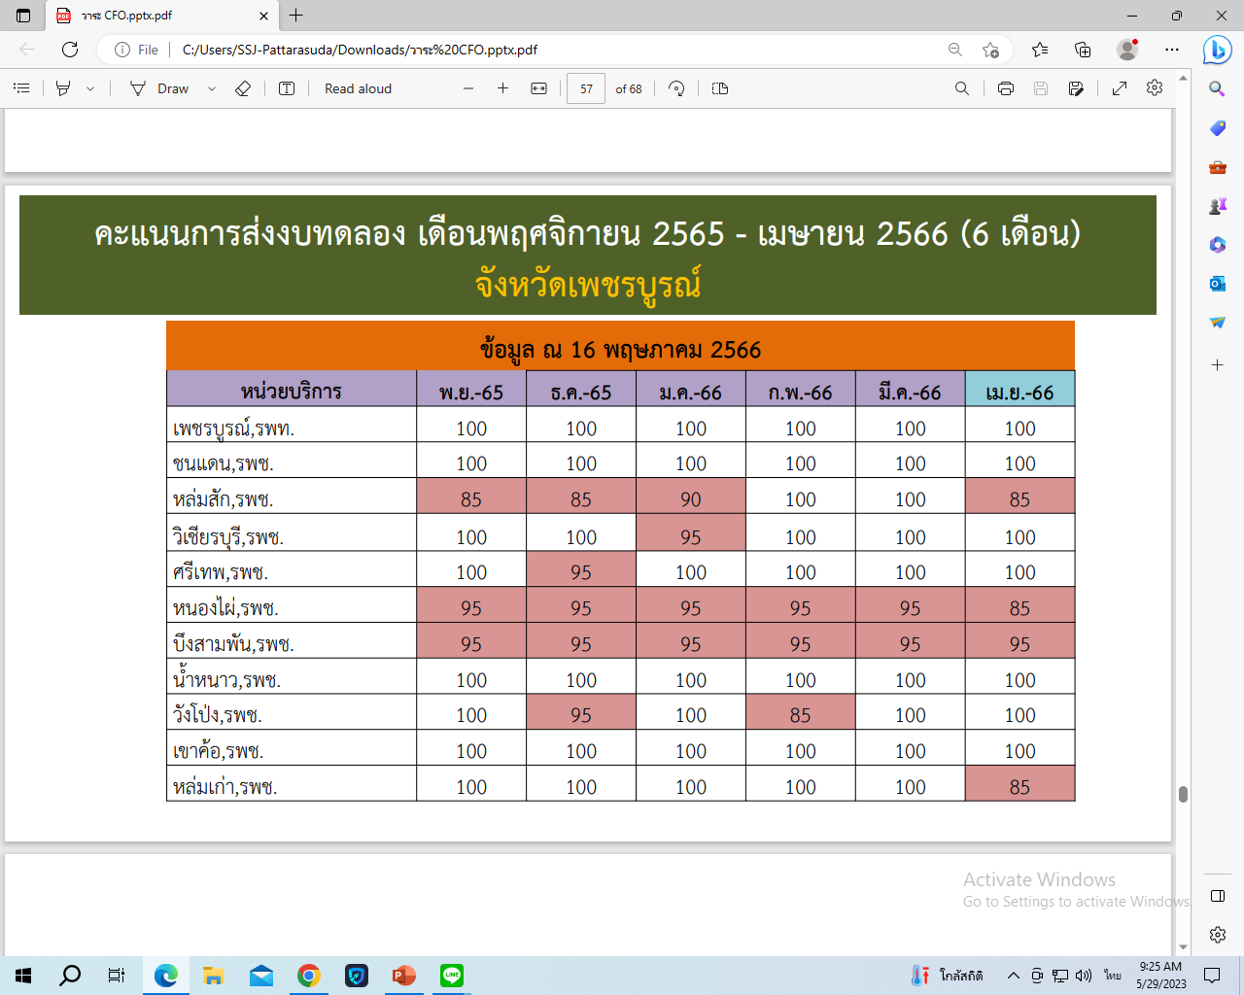
สรุปผลการตรวจงบทดลองเขตสุขภาพที่ 2

Slide 9
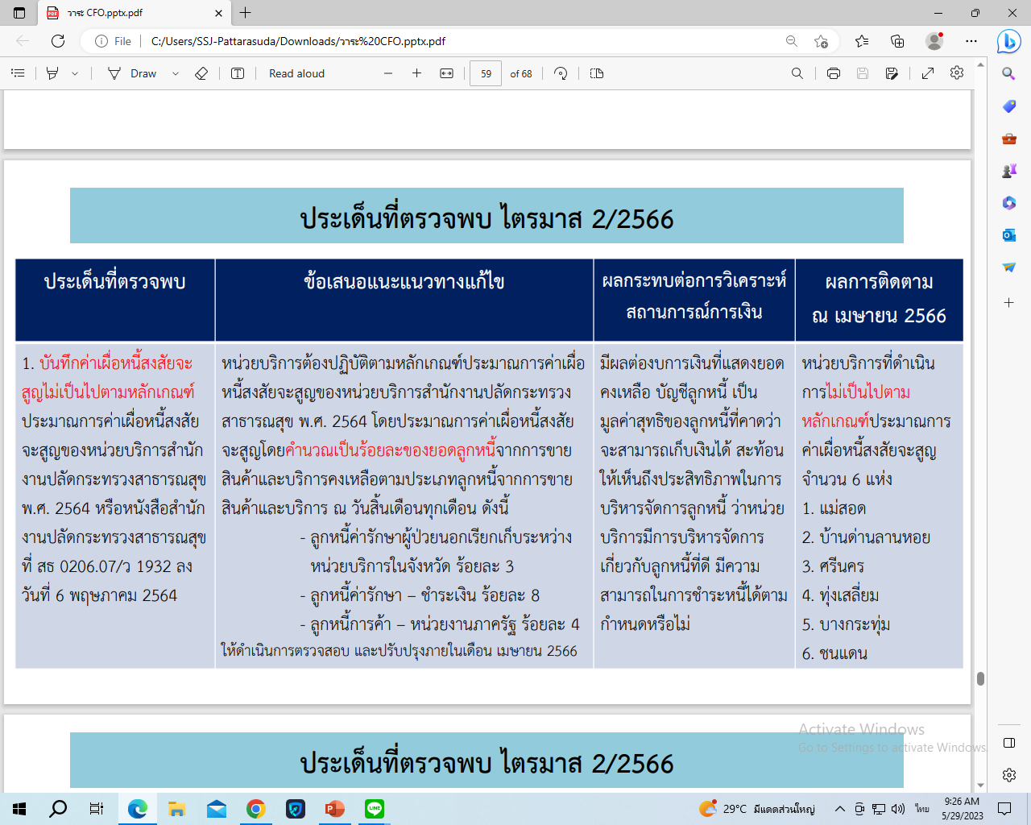
สรุปผลการตรวจงบทดลองเขตสุขภาพที่ 2

Slide 10
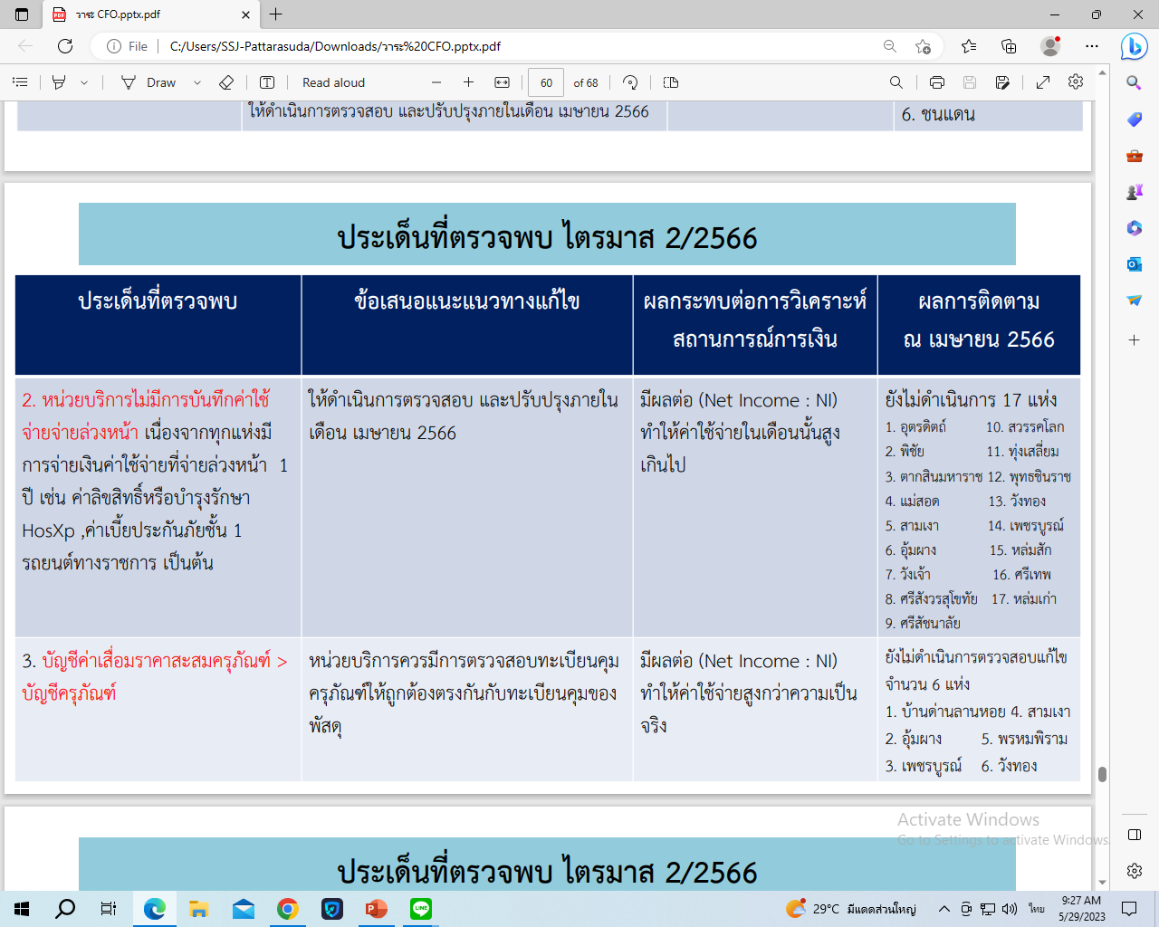
สรุปผลการตรวจงบทดลองเขตสุขภาพที่ 2

Slide 11
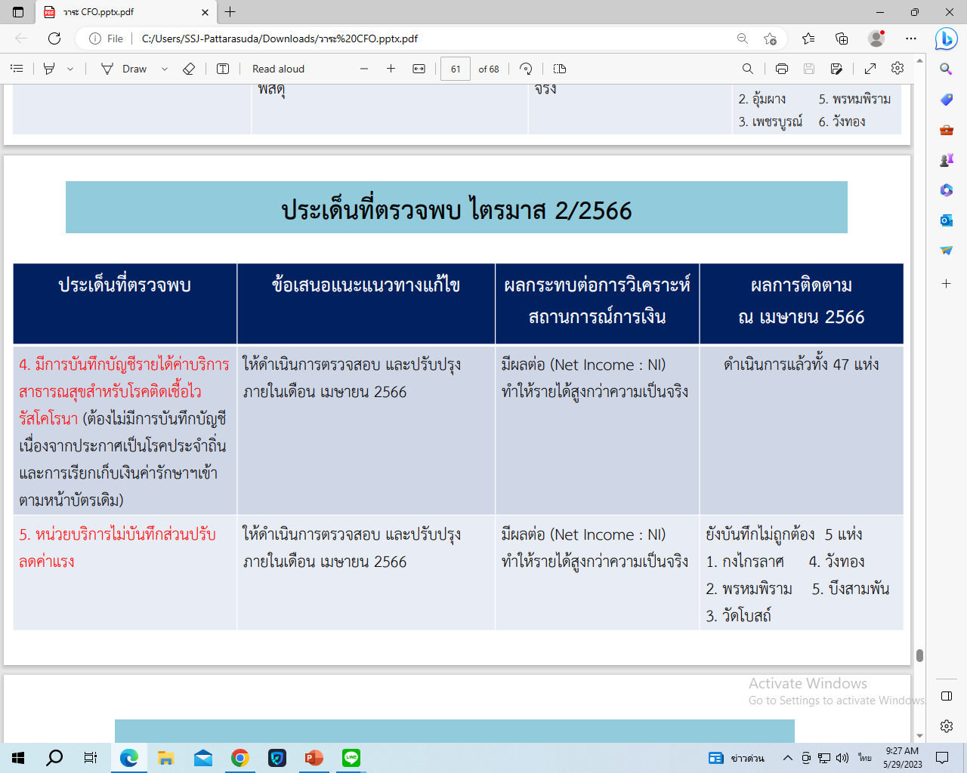
สรุปผลการตรวจงบทดลองเขตสุขภาพที่ 2

Slide 12
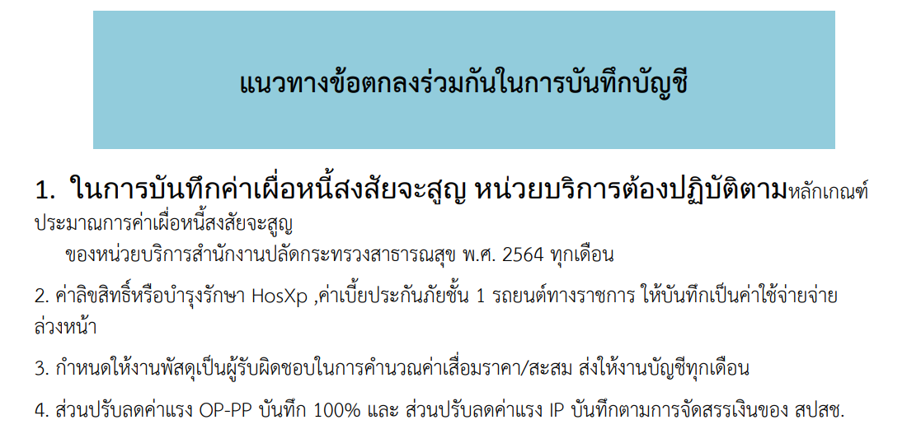
สรุปผลการตรวจงบทดลองเขตสุขภาพที่ 2

Slide 13
การจัดสรรเงินค่าบริการทางการแพทย์ที่เบิกจ่ายในลักษณะงบลงทุน (ค่าเสื่อม)

Slide 14
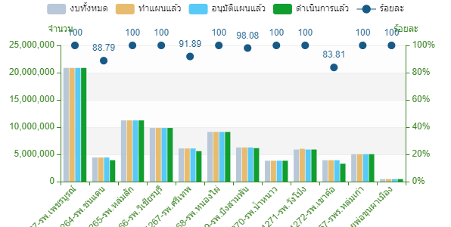
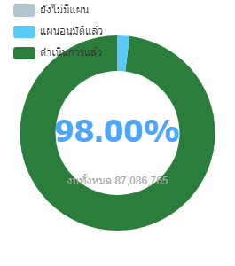
สรุปการดำเนินการตามงบประมาณ (ตามจำนวนงบประมาณ) ปีงบประมาณ 2565
ที่มา https://ucapps.nhso.go.th ณ วันที่ 29 พฤษภาคม 2566

Slide 15
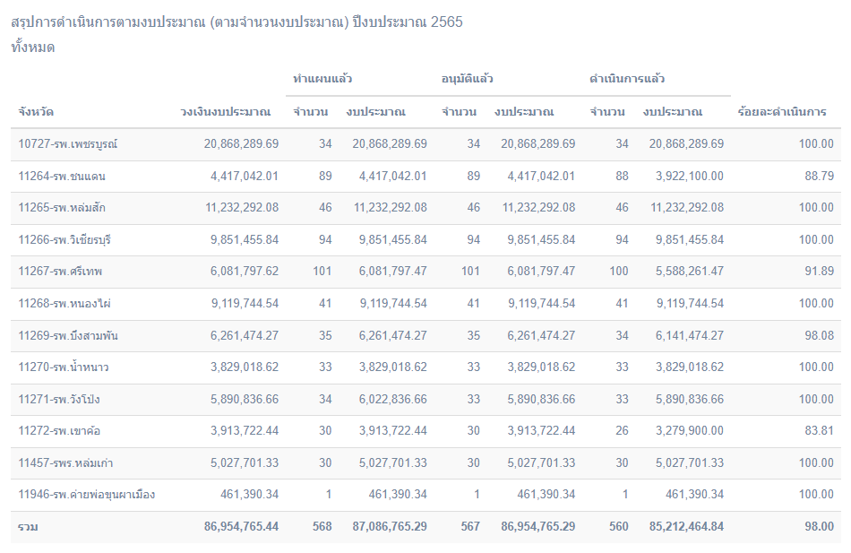
สรุปการดำเนินการตามงบประมาณ (ตามจำนวนงบประมาณ) ปีงบประมาณ 2565
ที่มา https://ucapps.nhso.go.th ณ วันที่ 29 พฤษภาคม 2566

Slide 16
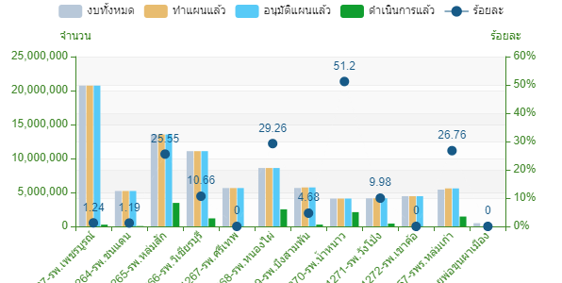
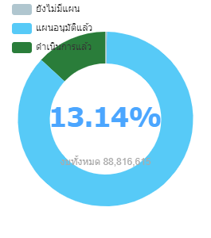
สรุปการดำเนินการตามงบประมาณ (ตามจำนวนงบประมาณ) ปีงบประมาณ 2566
ที่มา https://ucapps.nhso.go.th ณ วันที่ 29 พฤษภาคม 2566

Slide 17
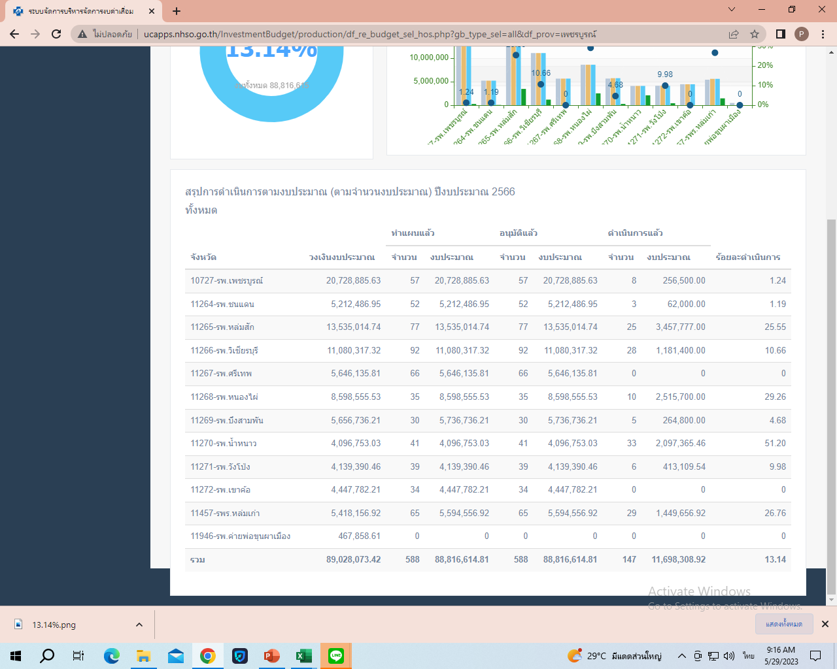
สรุปการดำเนินการตามงบประมาณ (ตามจำนวนงบประมาณ) ปีงบประมาณ 2566
ที่มา https://ucapps.nhso.go.th ณ วันที่ 29 พฤษภาคม 2566

